Slide 1
UỶ BAN NHÂN DÂN QUẬN LONG BIÊN
TRƯỜNG MẦM NON TUỔI HOA
LĨNH VỰC PHÁT TRIỂN NHẬN THỨC
Hoạt động: Khám phá xã hội
Đề tài: Trò chuyện về ngày 20/11
Lứa tuổi: 4 – 5 tuổi
Giáo viên: Đới Thị Hà Tiên

Slide 2
Hát: Bông hồng tặng cô

Slide 3
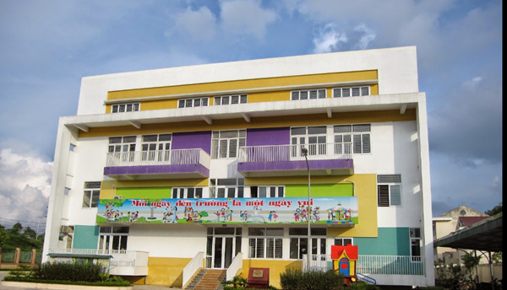
Tìm hiểu về ngày Nhà giáo Việt Nam 20/11

Slide 4
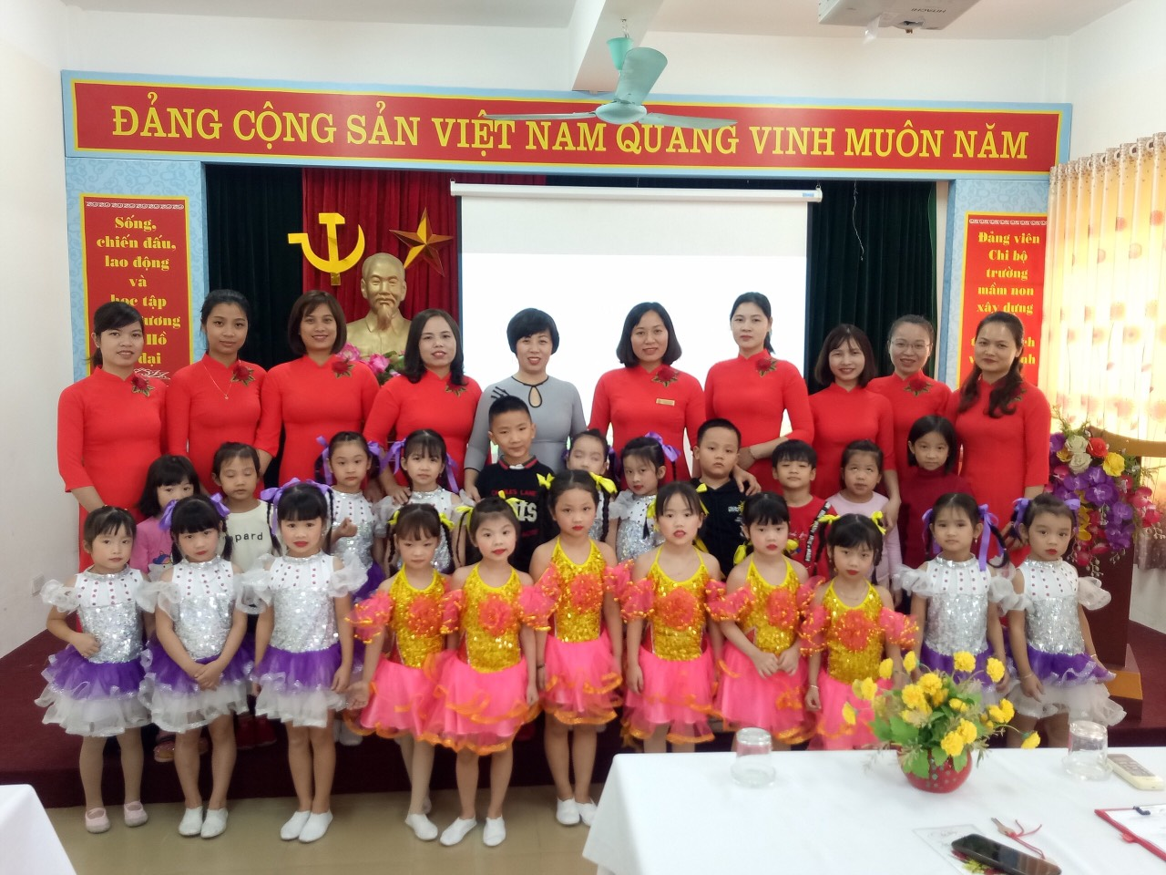

Slide 5
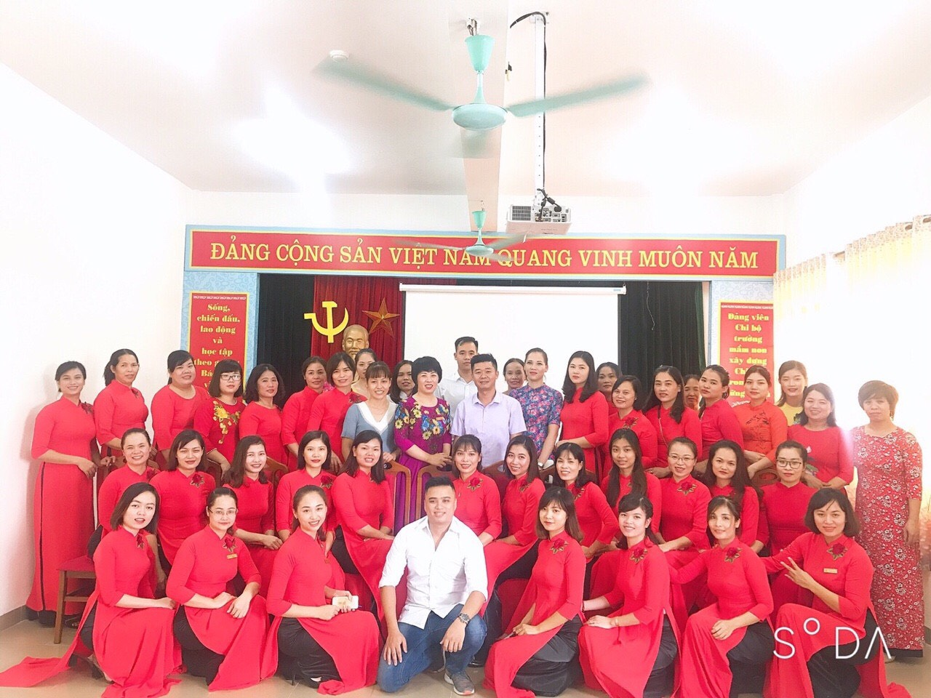

Slide 6
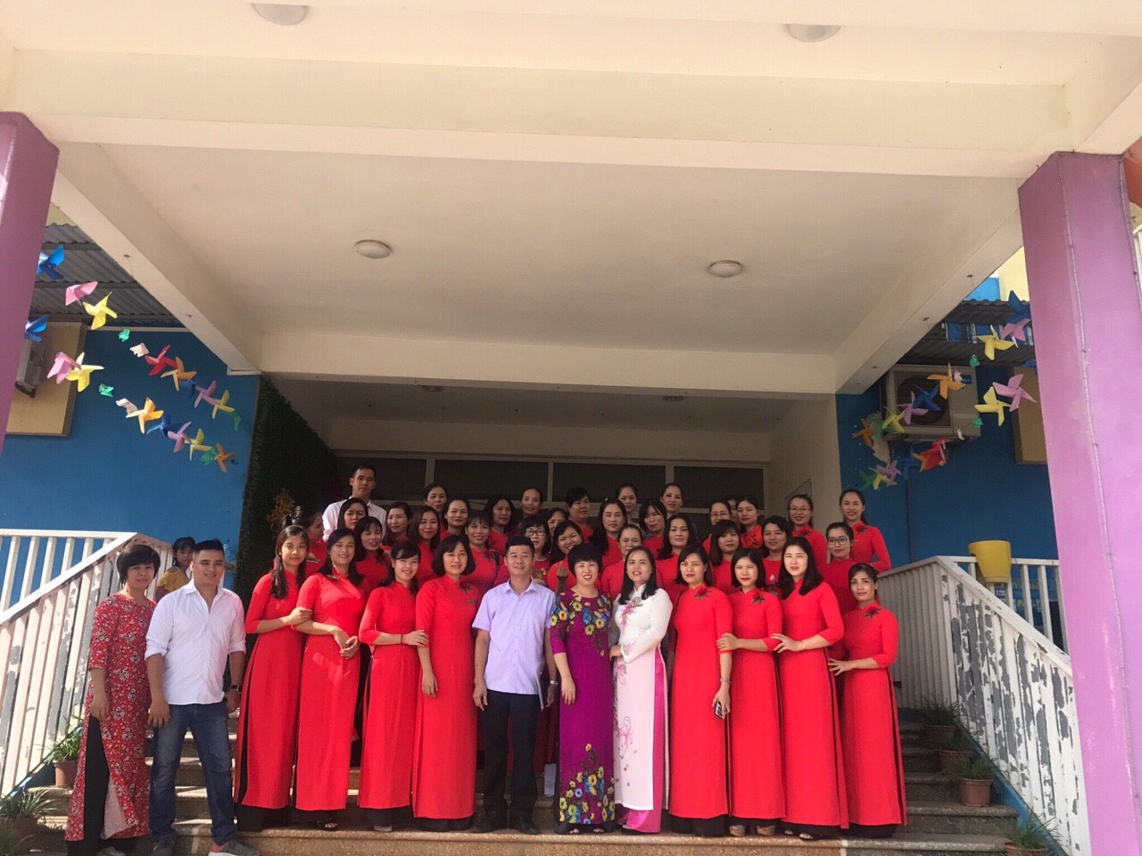

Slide 7
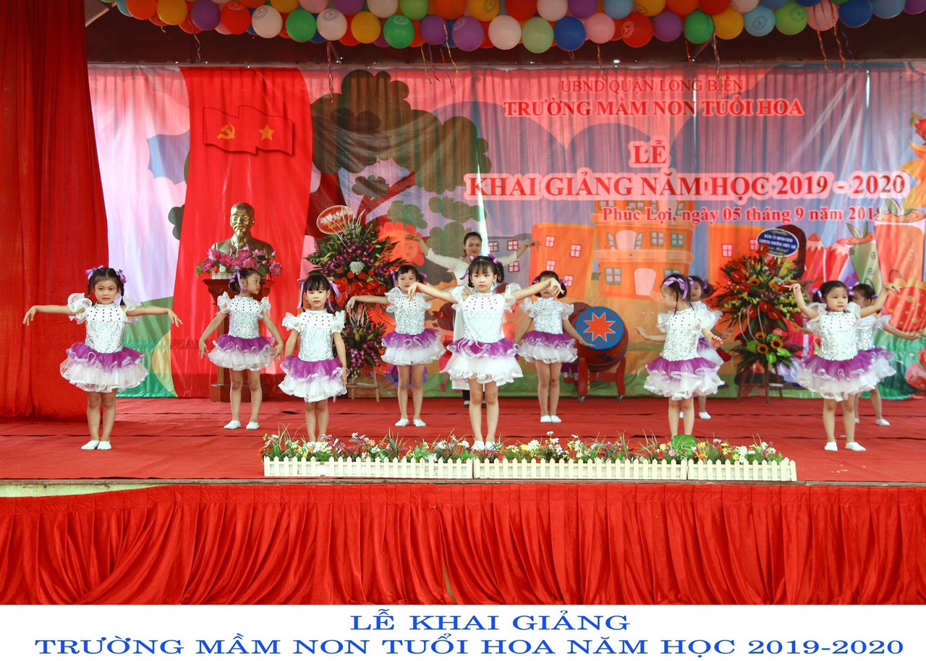

Slide 8
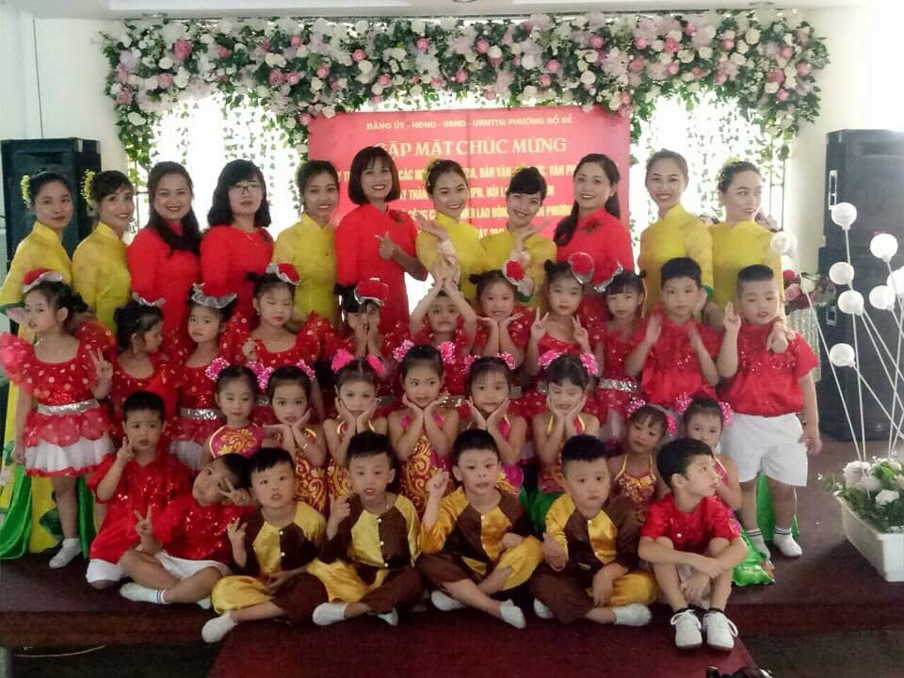

Slide 9
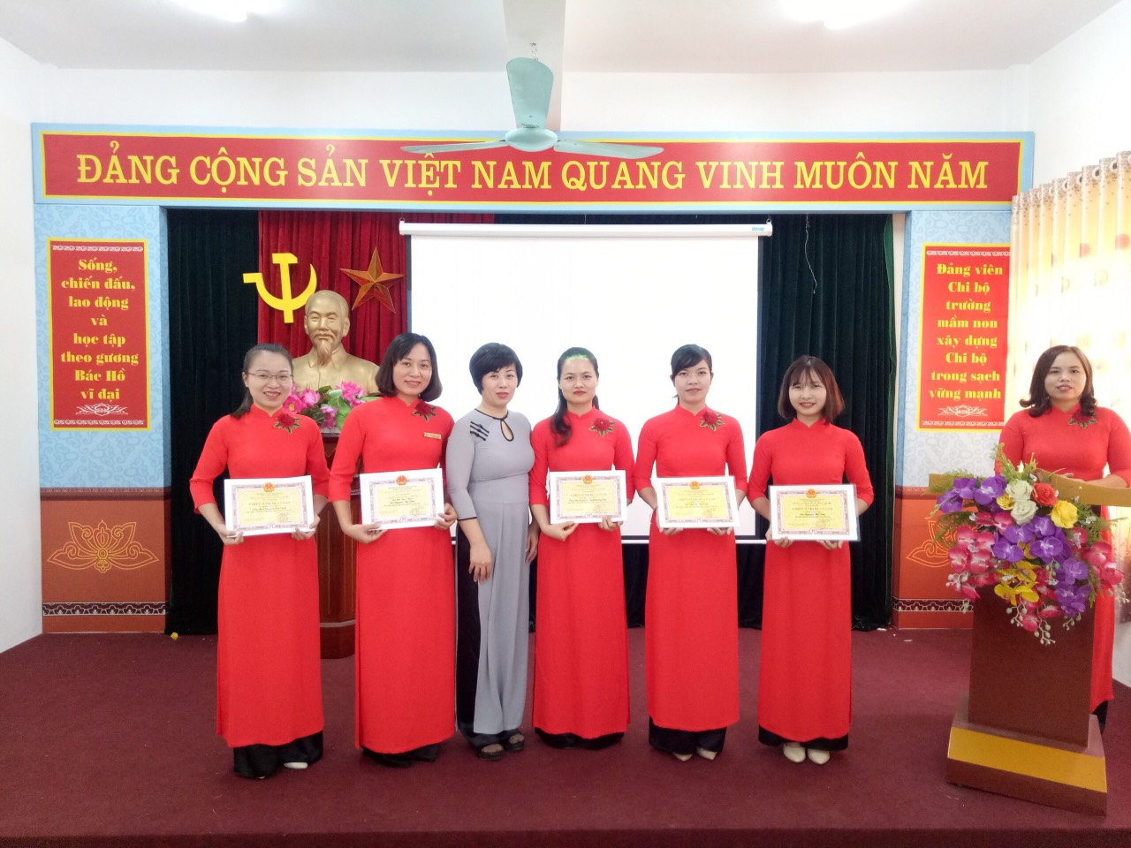

Slide 10
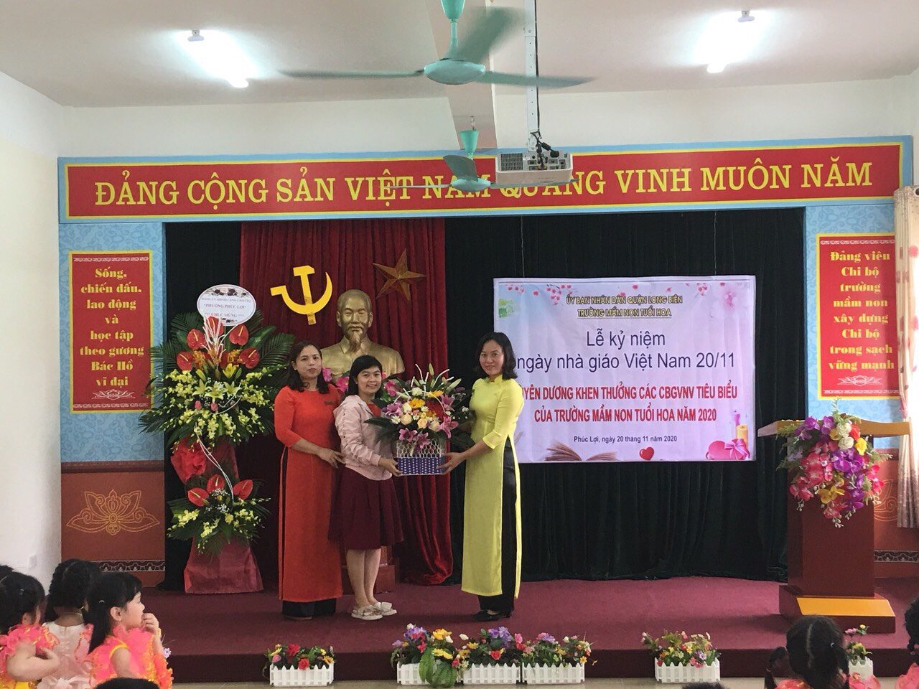

Slide 11
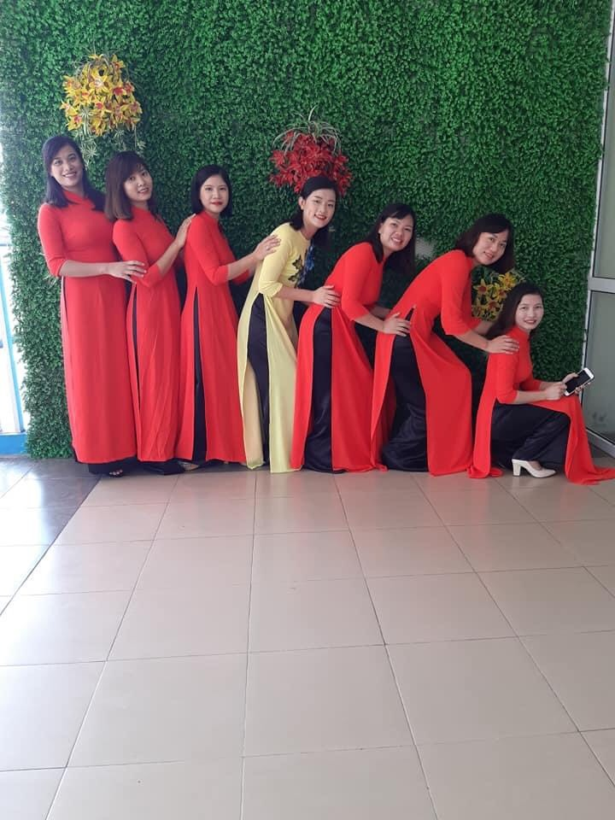

Slide 12
